Slide 1
Департамент образования и науки Брянской области
Государственное автономное учреждение дополнительного образования «Центр цифрового образования «АЙТИ-куб» Дятьковского района»
«Ранняя профориентация школьников как важнейшее направление профессионального становления личности»
Чертков Артем Александрович, наставник ГАУ ДО «Центр цифрового образования «АЙТИ-куб» Дятьковского района»
Дятьково 2023

Slide 2
Меня зовут Артем Александрович
Направления:
Системное администрирование
Электроника
Стаж работы 3 года.

Slide 3
Профессиональная ориентация
система последовательных, научно обоснованных мероприятий, направленных на обеспечение профессионального самоопределения и построения индивидуальной образовательно-профессиональной траектории обучающегося в соответствии с его индивидуальными особенностями и потребностями развития общества.

Slide 4
ФОРМЫ ПРОФОРИЕНТАЦИОННОЙ РАБОТЫ в ГАУ ДО «Центр цифрового образования «АЙТИ-куб» Дятьковского района»
Профориентационные образовательные интенсивы
Профориентационная проба
Профориентационное сетевое взаимодействие со школами
Дятьковского района
Профориентационные игры, олимпиады
Профориентационный проект
Профориентационная площадка

Slide 5
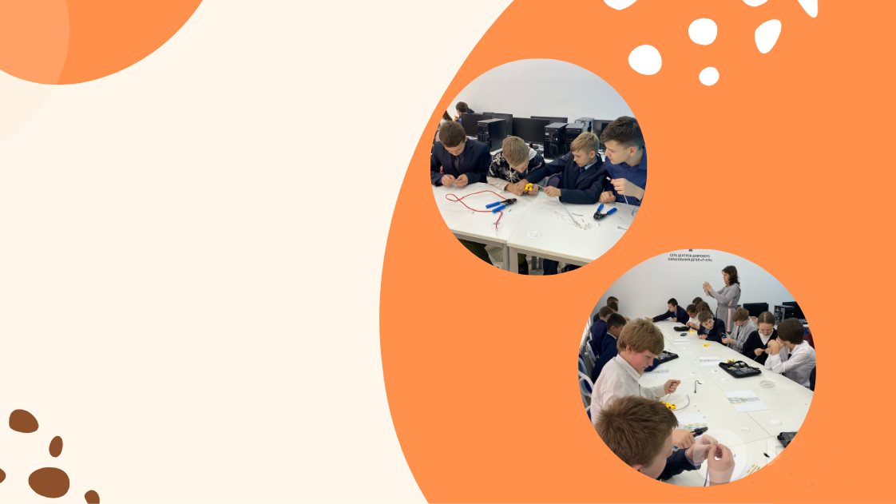
Профориентационные образовательные интенсивы
групповые практикумы на бесплатной основе на площадке «АЙТИ-куб» Дятьковского района»
🎓Мастер-класс для учащихся МБОУ ДСОШ 3
🎓Мастер-класс для учащихся МАОУ ДСОШ 5
🎓Мастер-класс для учащихся МБОУ ДСОШ 1

Slide 6
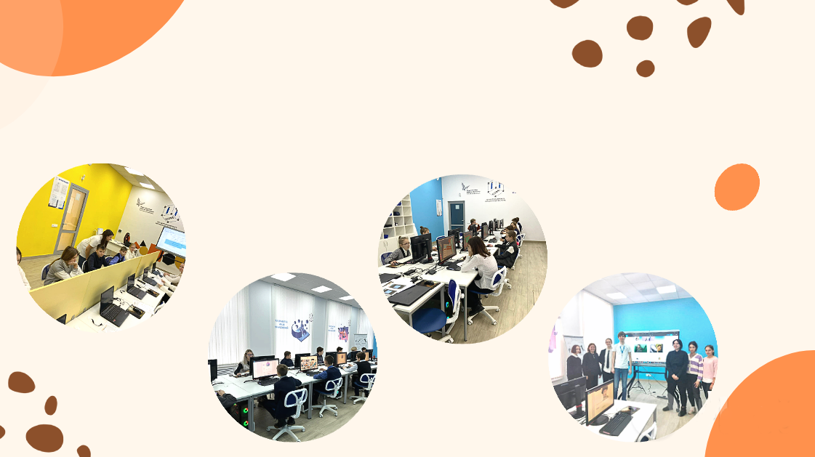
Профориентационная проба
«Билет в будущее»!

Slide 7
Профориентационное сетевое взаимодействие со школами
Дятьковского района
МБОУ Березинская СОШ
Центр реализует краткосрочную программу технической направленности.
Системное администрирование»
Разработка VR/AR-приложений
Программирование на Python
Базовые навыки программирования на С- подобных языках

Slide 8
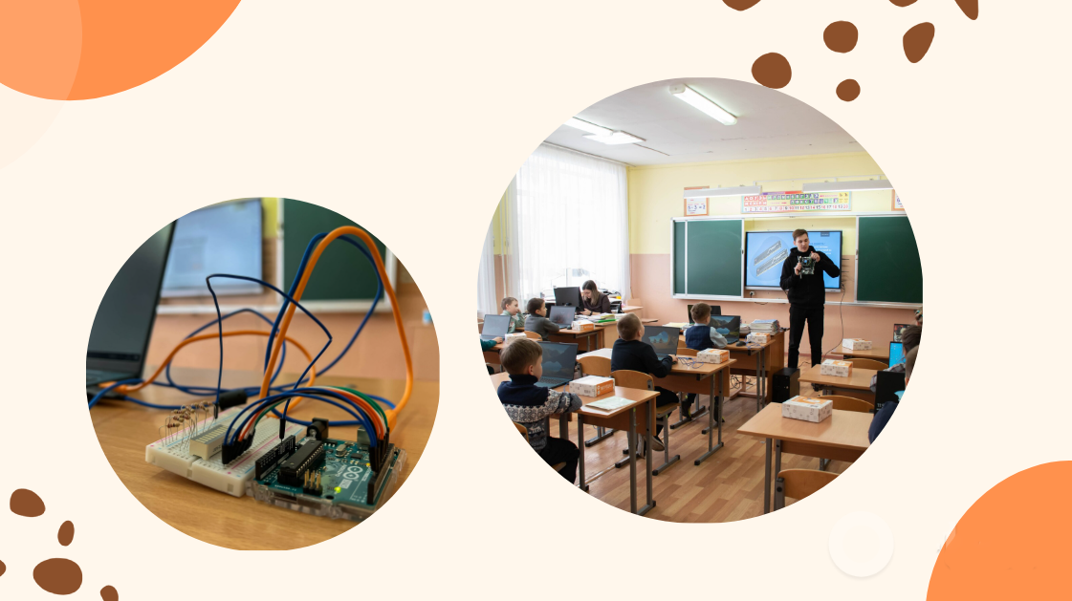
МБОУ СОШ п.Дружба
Работа по сетевому взаимодействию

Slide 9
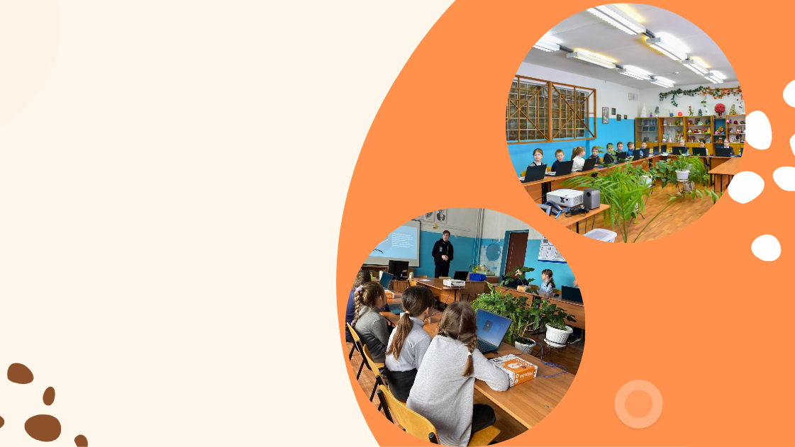
МАОУ Старская СОШ
Работа по сетевому взаимодействию с МАОУ Старская СОШ по образовательной программе «IT- выбор»

Slide 10
Профориентационные игры, олимпиады
Организаторами Турнира выступают: Департамент образования и науки Брянской области, ГАУ ДО «Центр цифрового образования «АЙТИ-куб» Дятьковского района»

Slide 12
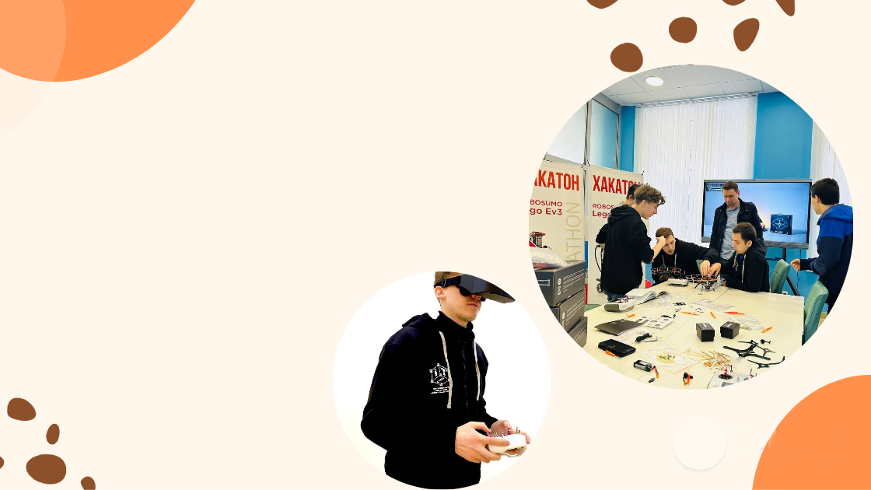
Профориентационная площадка
Кибердром 2023
Команда Дятьковского «АЙТИ-куба» представляет Брянскую область от МУП г. Дятьково ВКХ в Федеральном проекте «Кадры для цифровой промышленности. Создание законченных проектно-конструкторских решений в режиме соревнований «Кибердром».

Slide 13
Профориентационный проект
В Центре прошла защита лучших итоговых проектов от каждого направления
На защите были представлены такие проекты как:
➢ миниатюрная игра «Ковбой» - направление «Системное администрирование»;
➢ приложение для измерения скорости печати «Fast printing» - направление «Программирование на Python»;
➢ проект-игра «Похищение грибочка» - направление «Scratch»;
➢ проект-игра «Sixty seconds» - направление «Алгоритмика»;
➢ проект «Электрическая гитара» и «Кибернетическая рука» - направление «Базовые навыки программирования на С-подобных языках»;
➢ разработка VR-игры «Побег из подвала» и проект «Симулятор хоккея в VR» - направление «Разработка VR/AR - приложений»

